Slide 1
数据结构与算法
Unrestricted

Slide 2
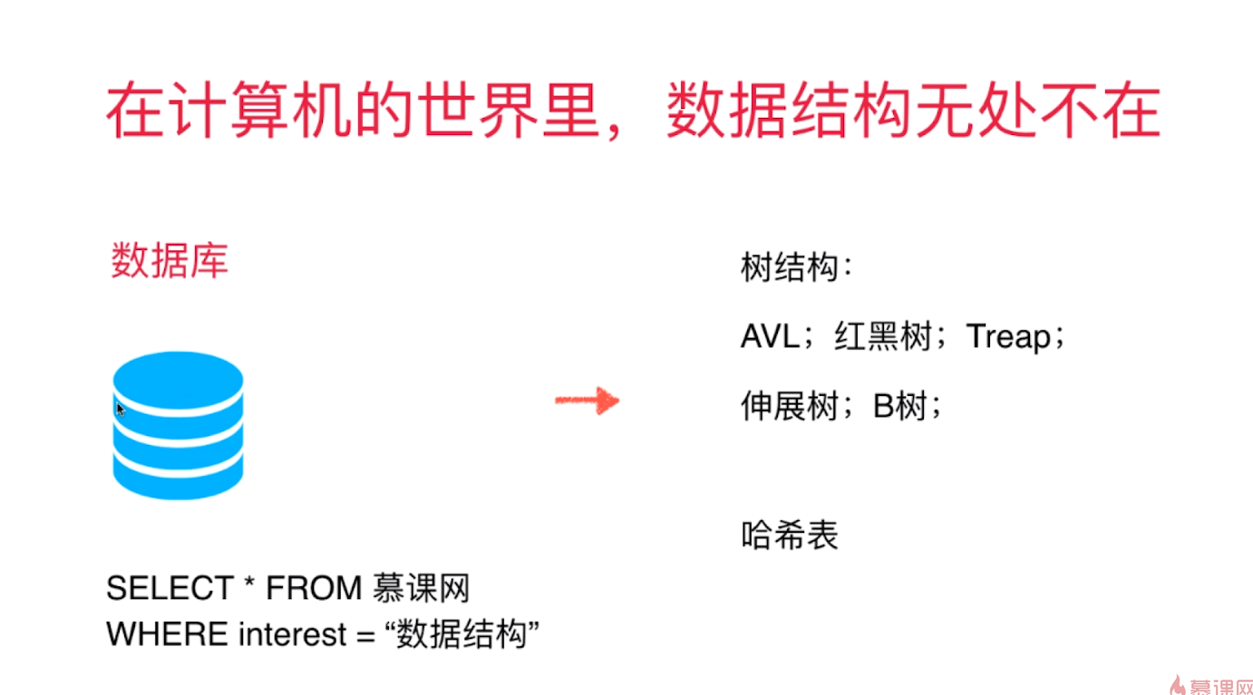

Slide 3
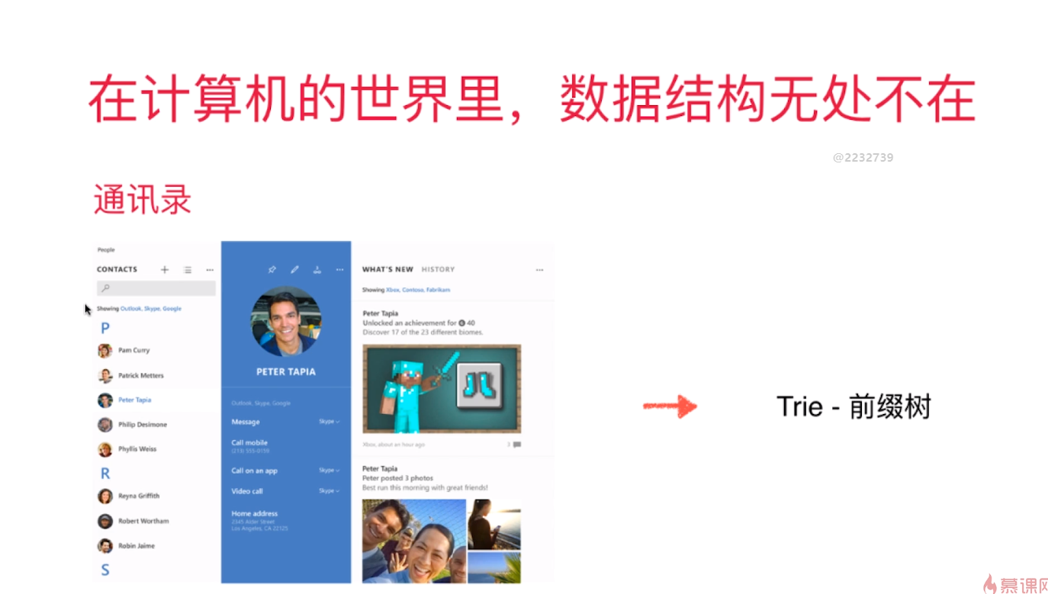

Slide 4
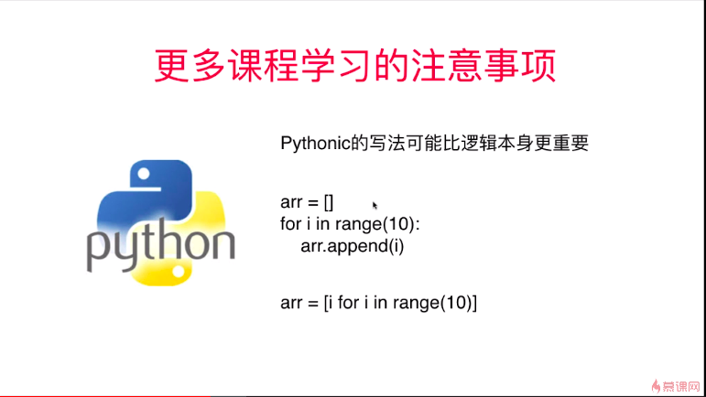
下面写法性能远大于上面。所以cpp，java这种编译型的语音更方便学习数据结构

Slide 5
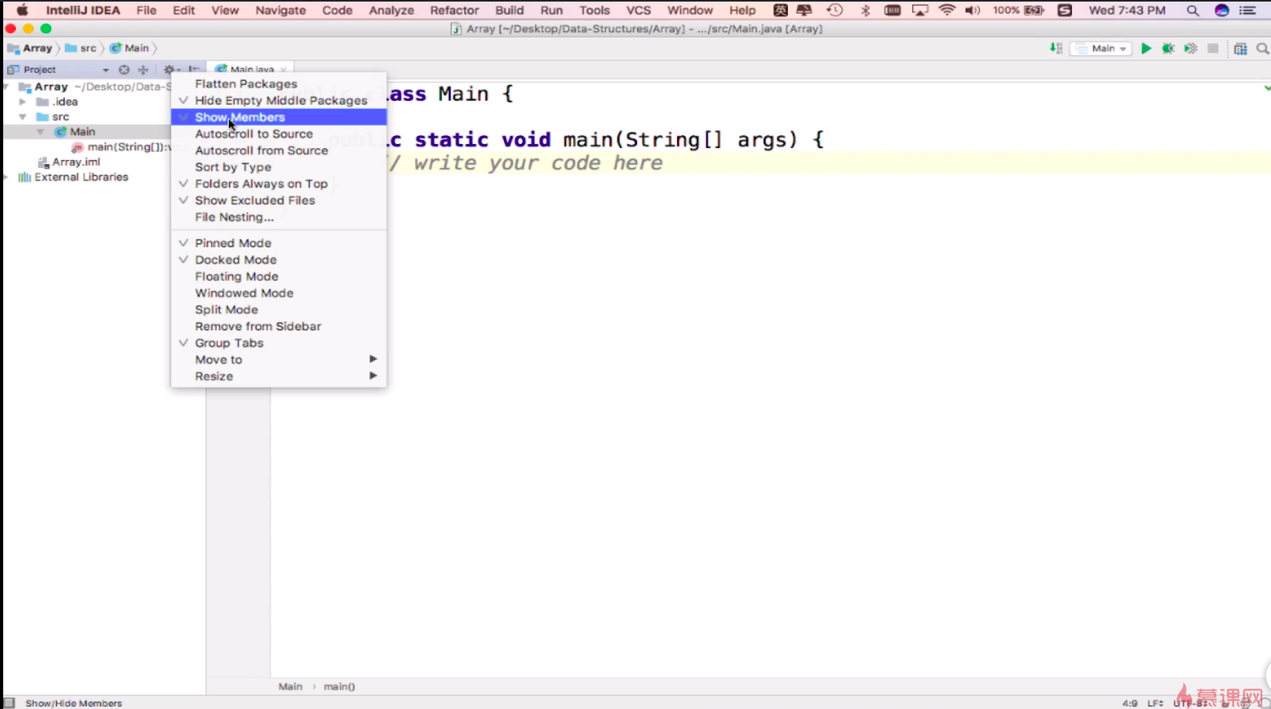

Slide 6
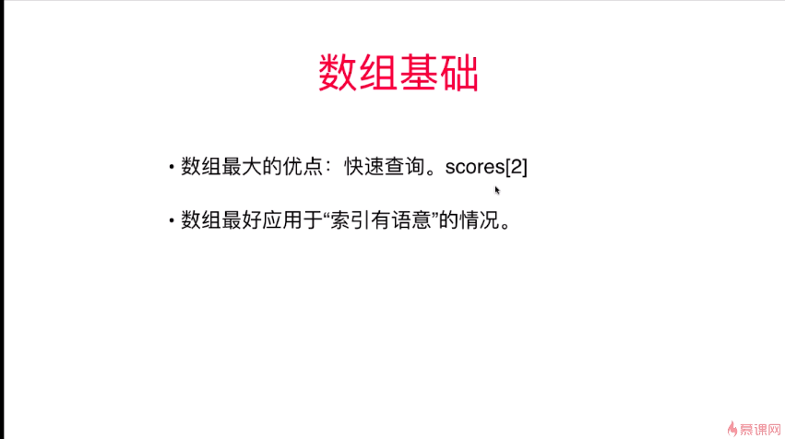

Slide 7
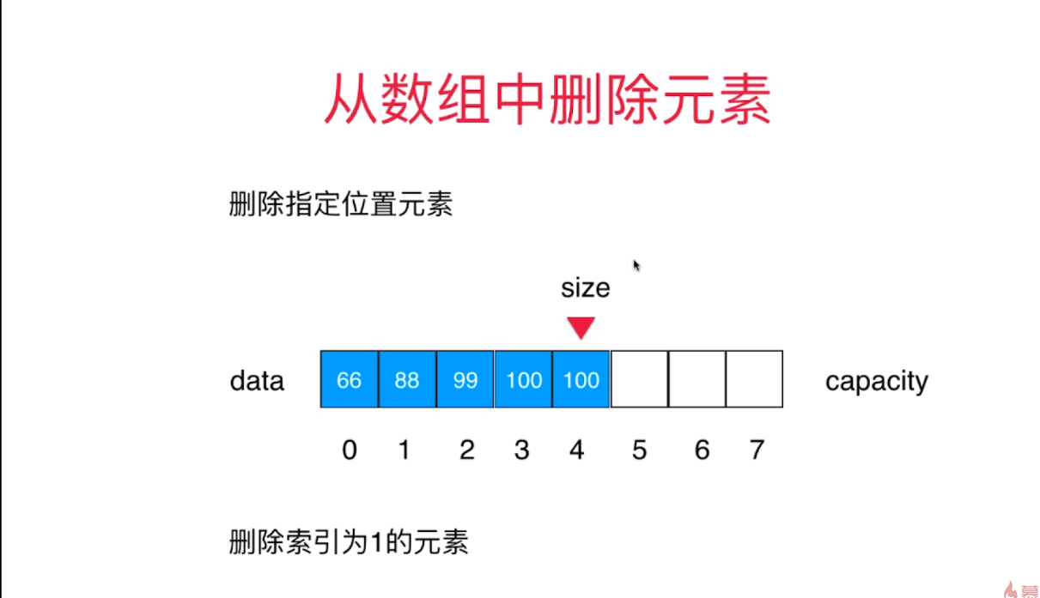
Size指向的是第一个没有元素的位置

Slide 8
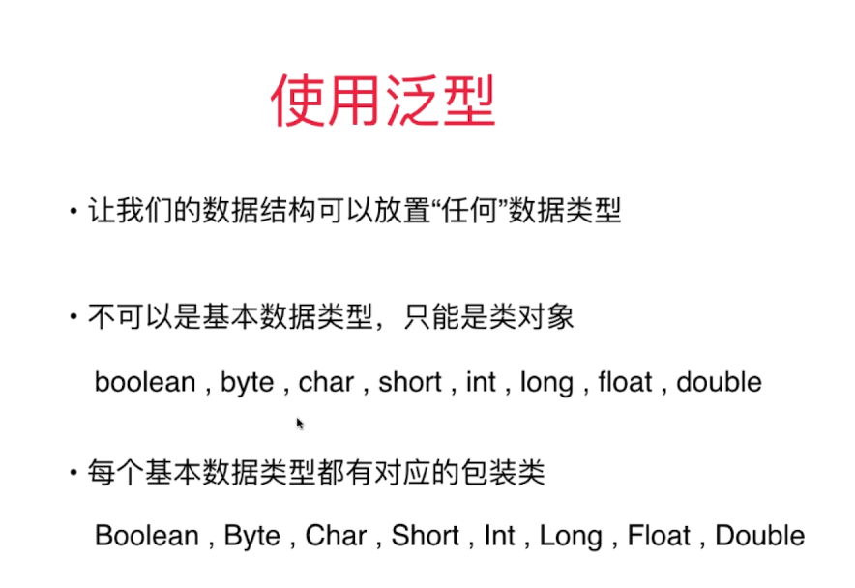
只能是类对象，基本类型可以和包装类无缝转换

Slide 9
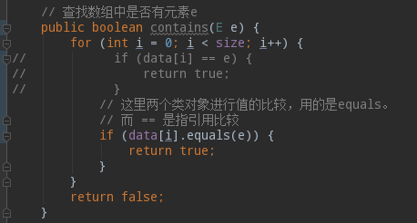
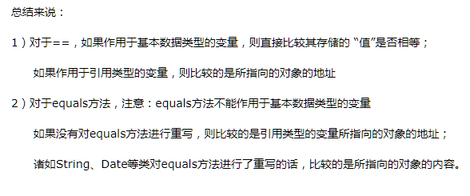
具体可以参照：https://www.cnblogs.com/dolphin0520/p/3592500.html

Slide 10
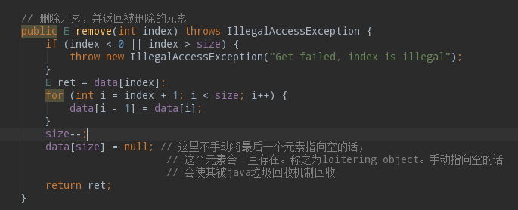
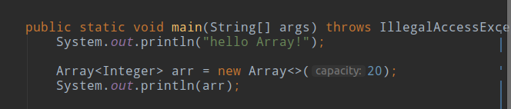
删除元素后，可以手动将没有用的元素指向空，以便于被垃圾回收
这里声明的时候时包装类，传入的时候是基本类型，因为基本类型可以和包装类无缝转换

Slide 11
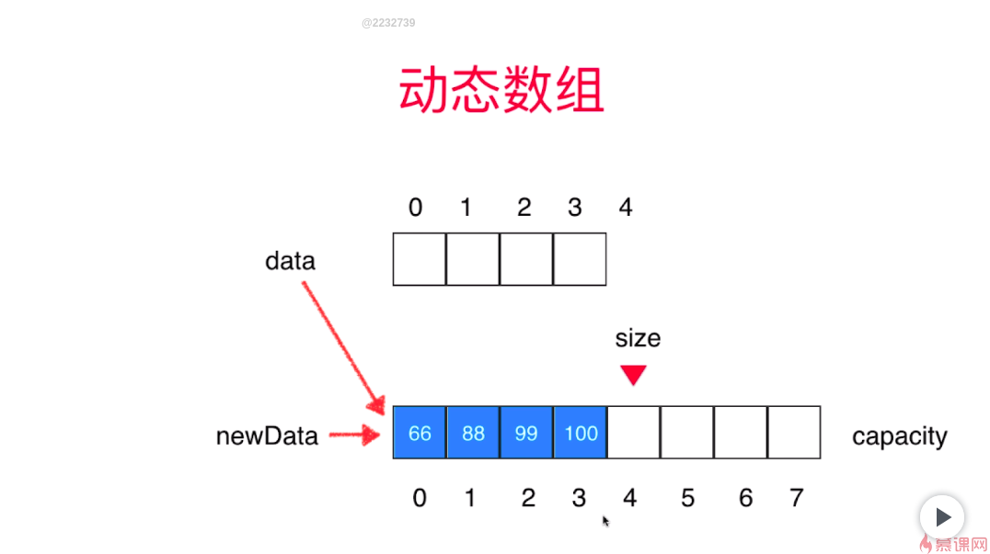
data指向新的newData后，newData不再使用而失效。原来的数组被垃圾回收机制回收

Slide 12
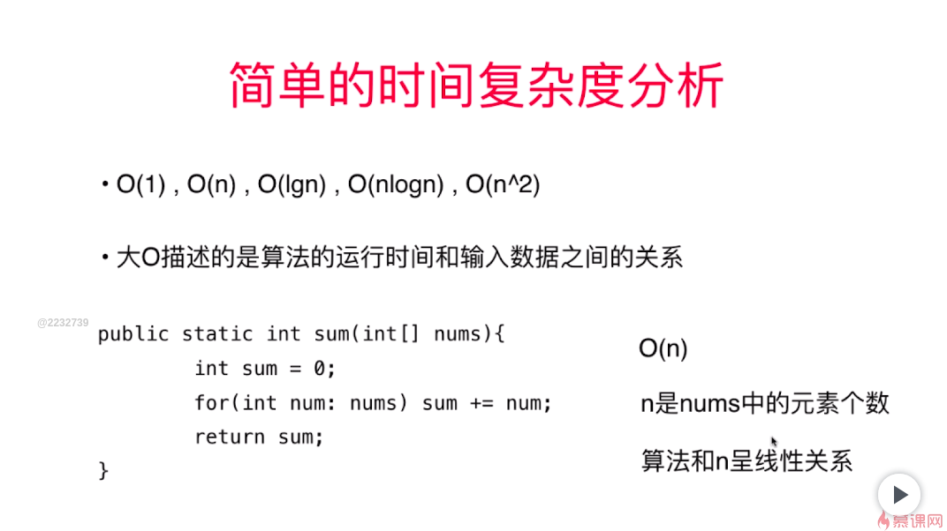

Slide 13
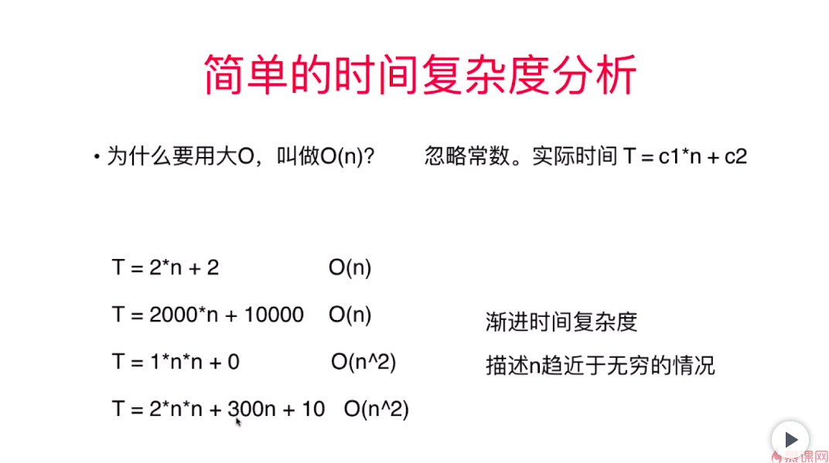
高阶项忽略低阶

Slide 14
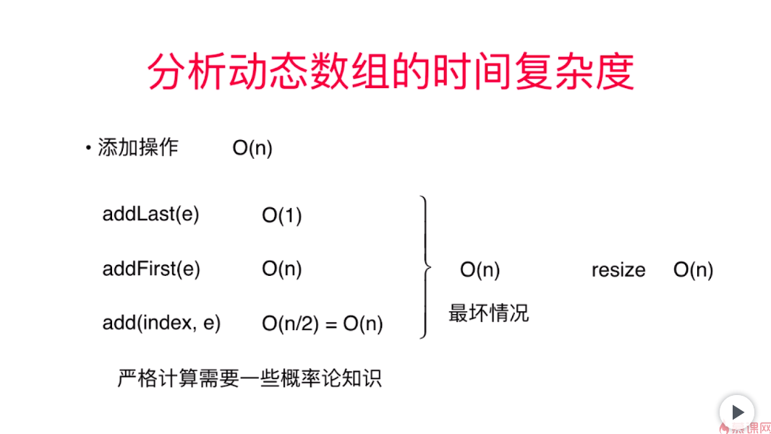
考虑最差情况 删除复杂度也是O(n)。修改复杂度是O(1)，支持随机访问

Slide 15
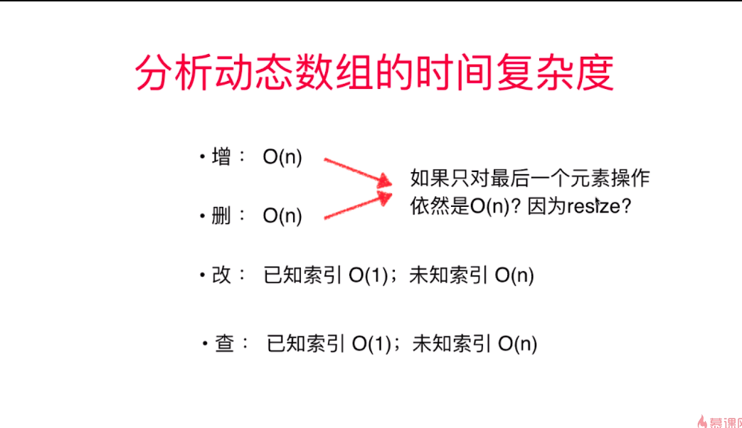

Slide 16
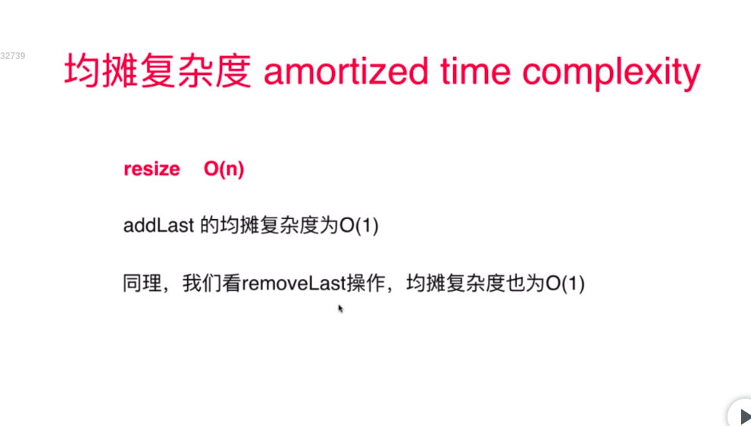
均摊复杂度
一个相对比较耗时的操作，如果能保证不会每次都触发的话，这个耗时操作的时间是可以分摊到其他基本操作的

Slide 17
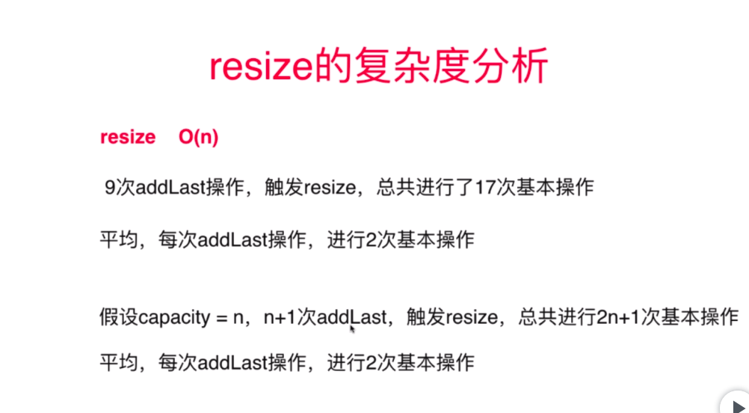

Slide 18
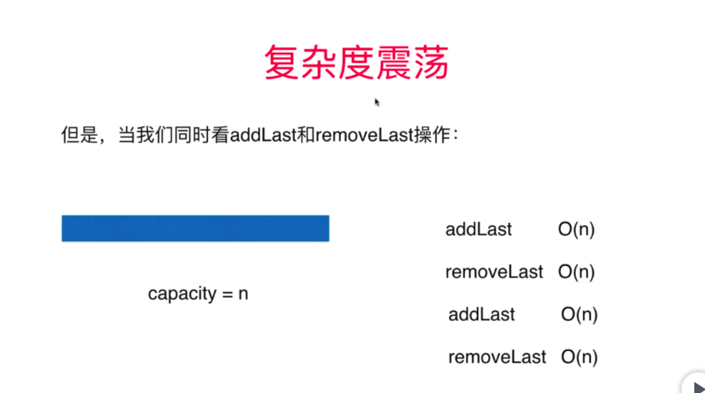
特殊情况下，复杂度上升

Slide 19
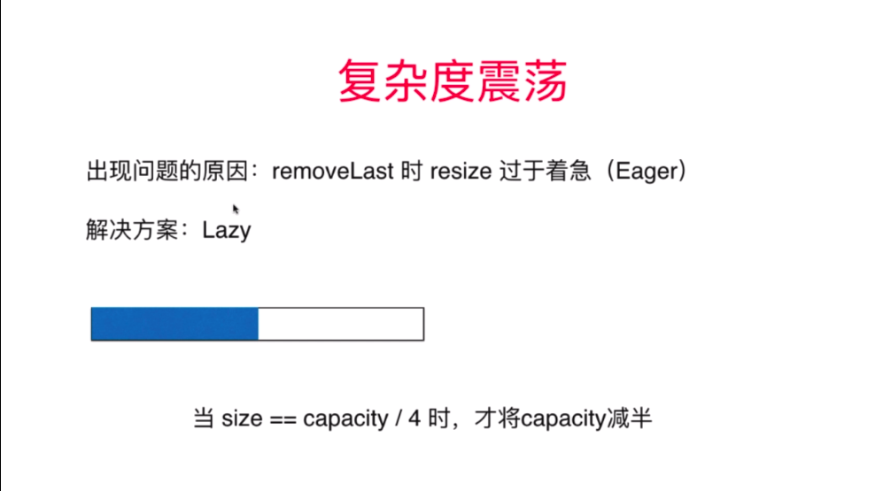
用懒算法，防止复杂度震荡

Slide 20
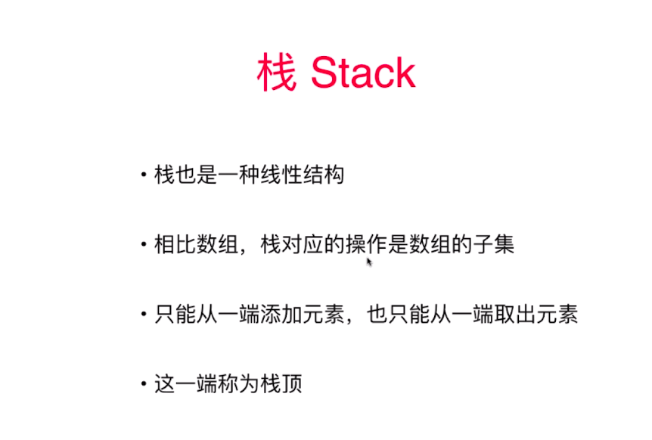
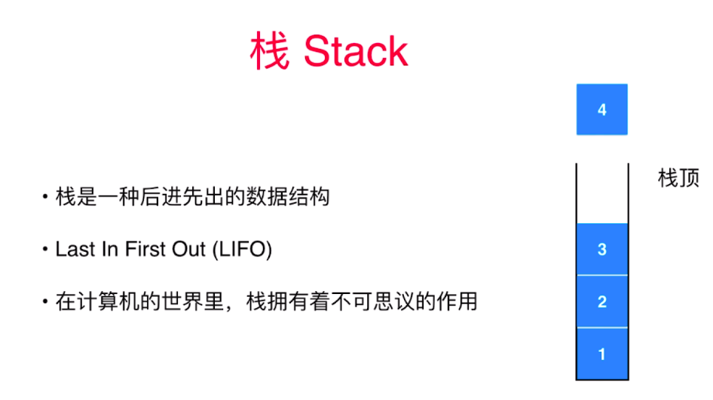
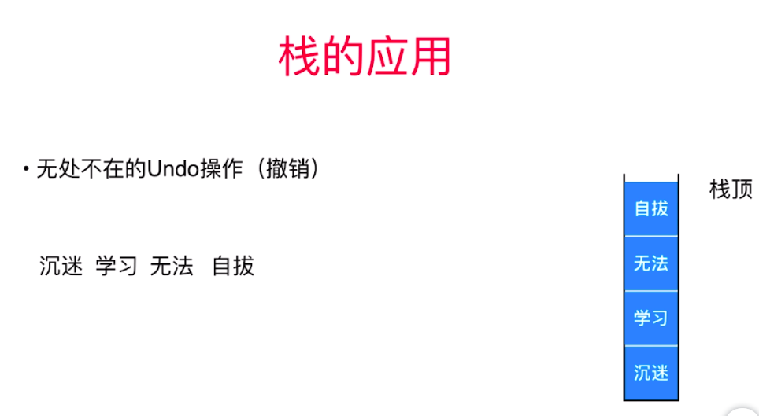
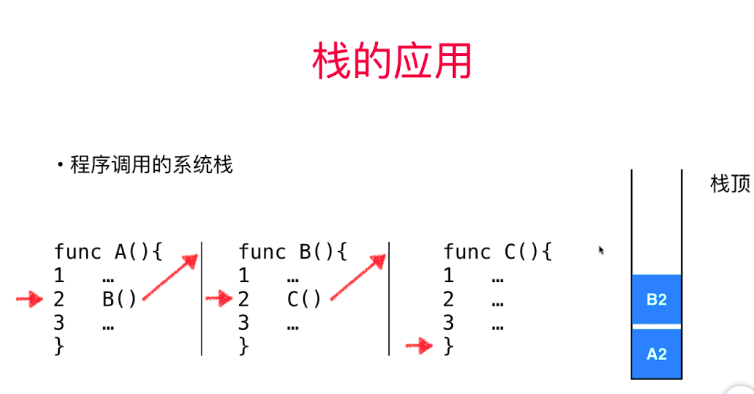
同一端

Slide 21
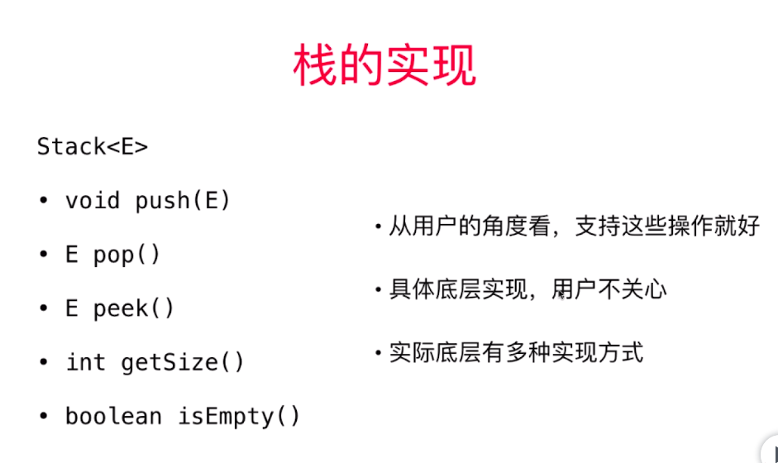

Slide 22
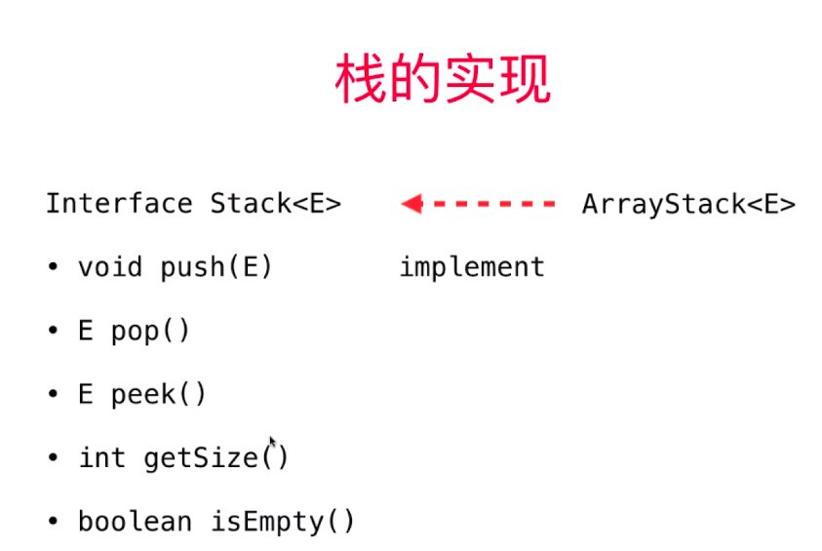
设计方案：接口类Stack中定义下列方法，在ArrayStack泛型类中实现。ArrayStack基于之前定义的动态数组Array实现

Slide 23
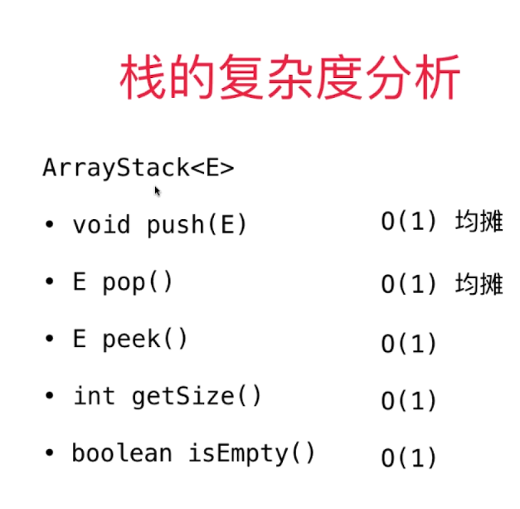

Slide 24
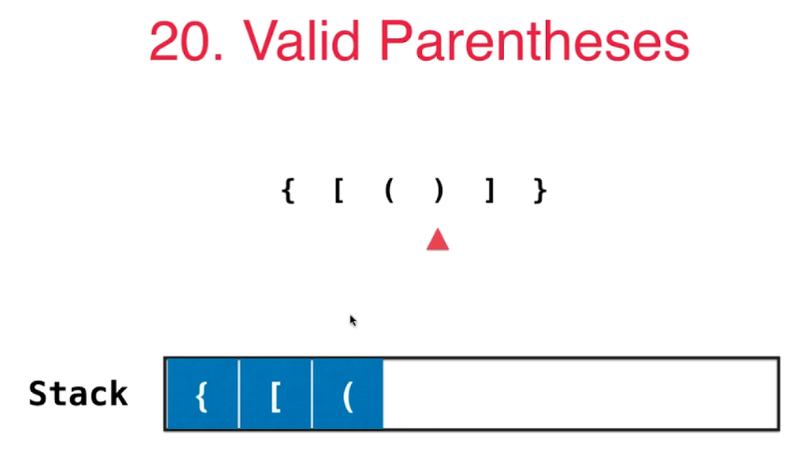
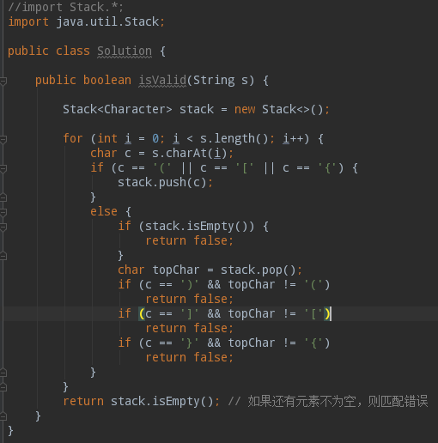
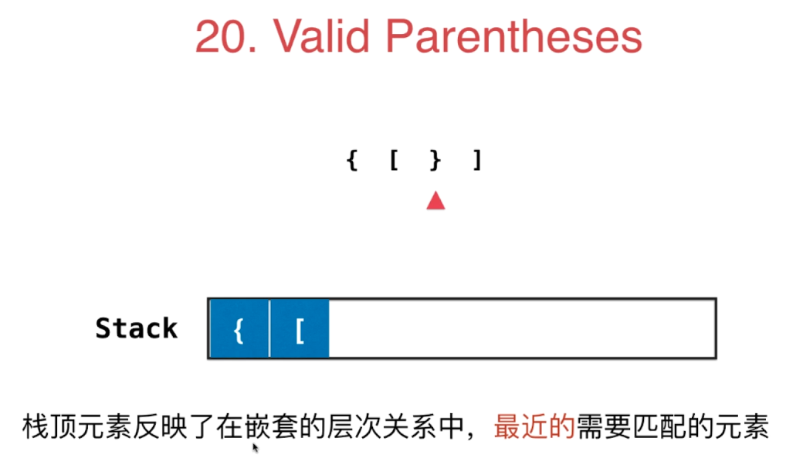
使用战可以解决的典型题目：括号匹配
将括号依次压入战，当遇到右括号时候，就和战顶元素比较，如果能匹配，就将其出站，最后如果战内没有元素，则满足
LeetCode中根据你的类创建对象，然后自定义main函数访问。所以不能写为private类型
如果不用java的包，可以将其他类定义为solution的内部类

Slide 25
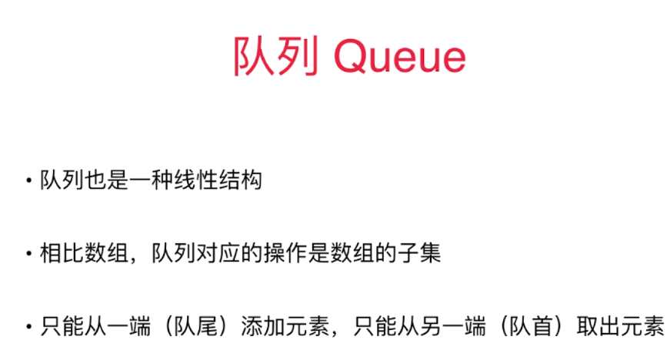
队列是先进先出的数据结构 First In First Out (FIFO)

Slide 26
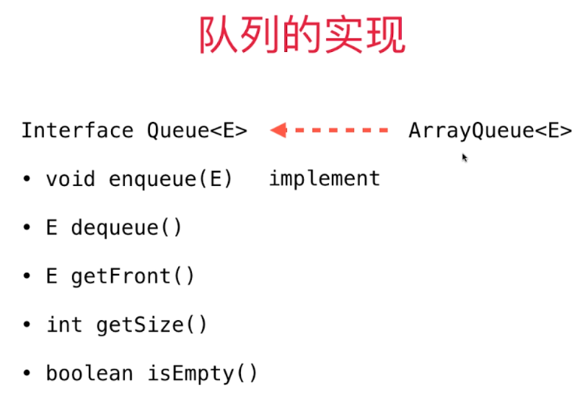

Slide 27
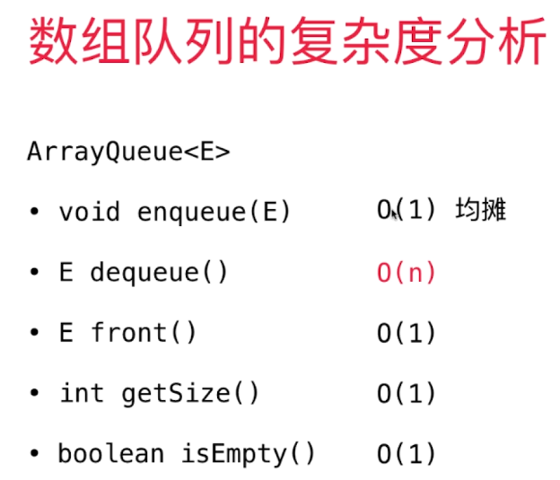

Slide 28
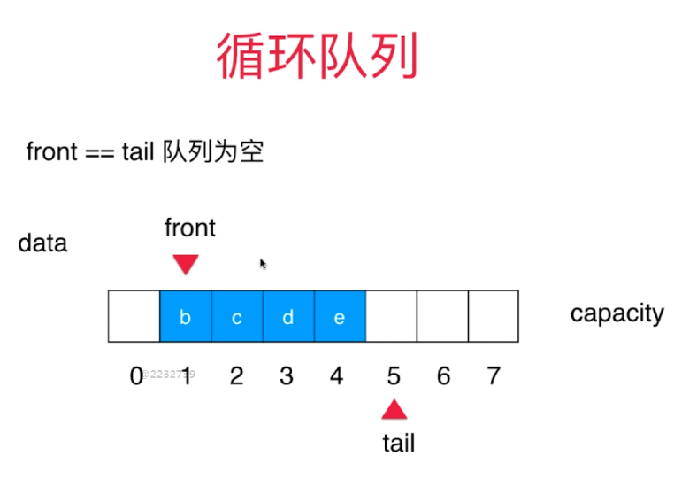
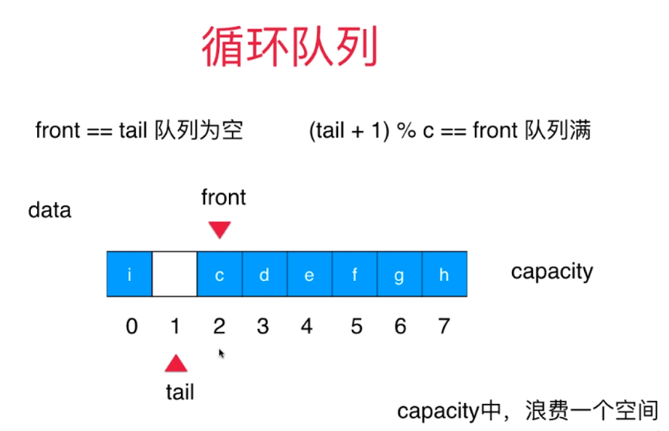
每次出队后其他元素位置不变，front指向++，tail到最后的位置时，指向前面空位 队列里需要空出一个元素使得队首和队尾可以分开
注意使用

Slide 29
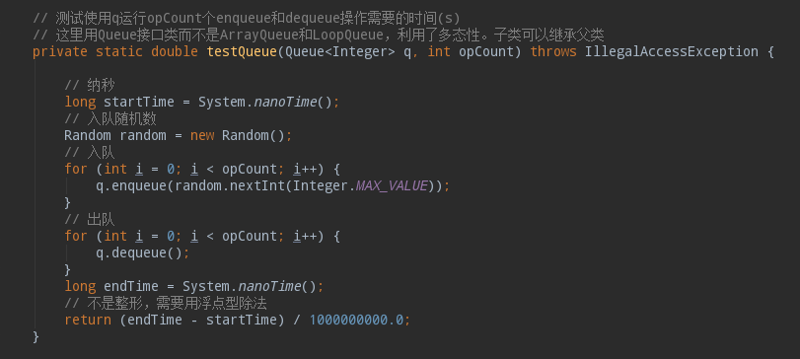
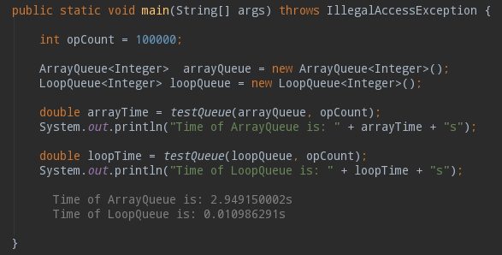
这里Queue为父类，可以传入其子类ArrayQueue和LoopQueue
纳秒，为long型
生成随机数
检查入队出队时间

